Slide 1
QUÍMICA
Aula 03 – Objetivos:
Conhecer possíveis métodos de separação de misturas;
Diferenciar propriedades químicas e físicas;
Escolher técnicas adequadas para separar diferentes misturas;
Geraldo Alexandre Jr.
geraldo.silva@ifrn.edu.br

Slide 2
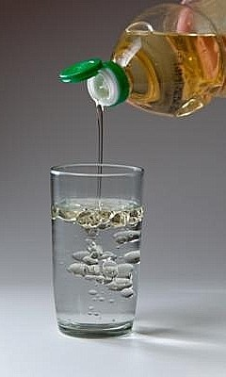
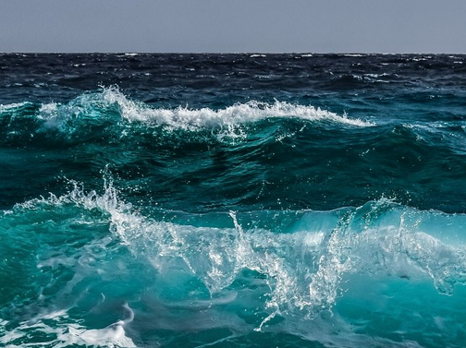
Separação de misturas
Como é possível separar as substâncias presentes de uma mistura?
Água com
parafuso
Água com óleo
Água do mar

Slide 3
Propriedades dos materiais
Propriedades Físicas: são propriedades que descrevem características físicas de uma substância.
Ex.: coloração, viscosidade, dureza, brilho.
Propriedades Químicas: são propriedades que indicam quais transformações químicas uma substância pode sofrer.
Ex.: reatividade, potencial de oxidação, potencial de redução, acidez.

Slide 4
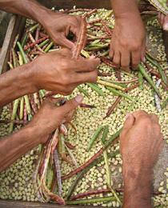
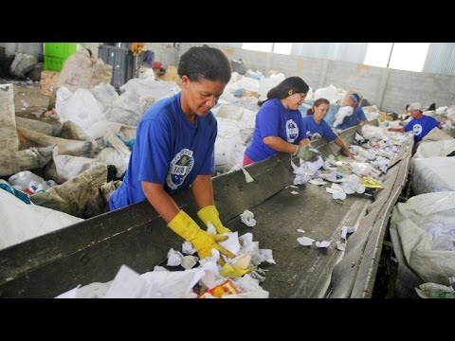
Técnicas de separação
(1) Catação: consiste na coleta materiais sólidos dispersos em um meio heterogêneo.

Slide 5
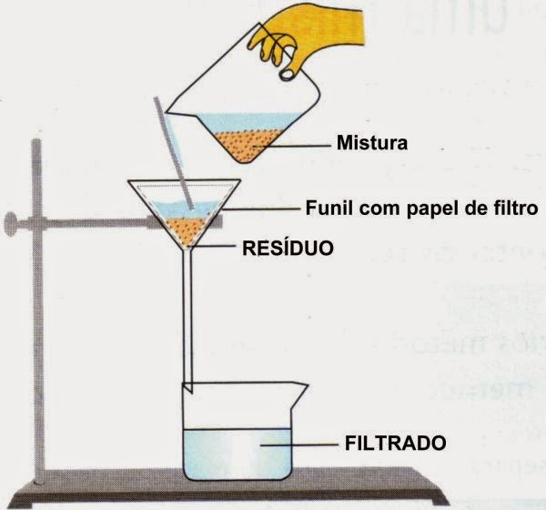
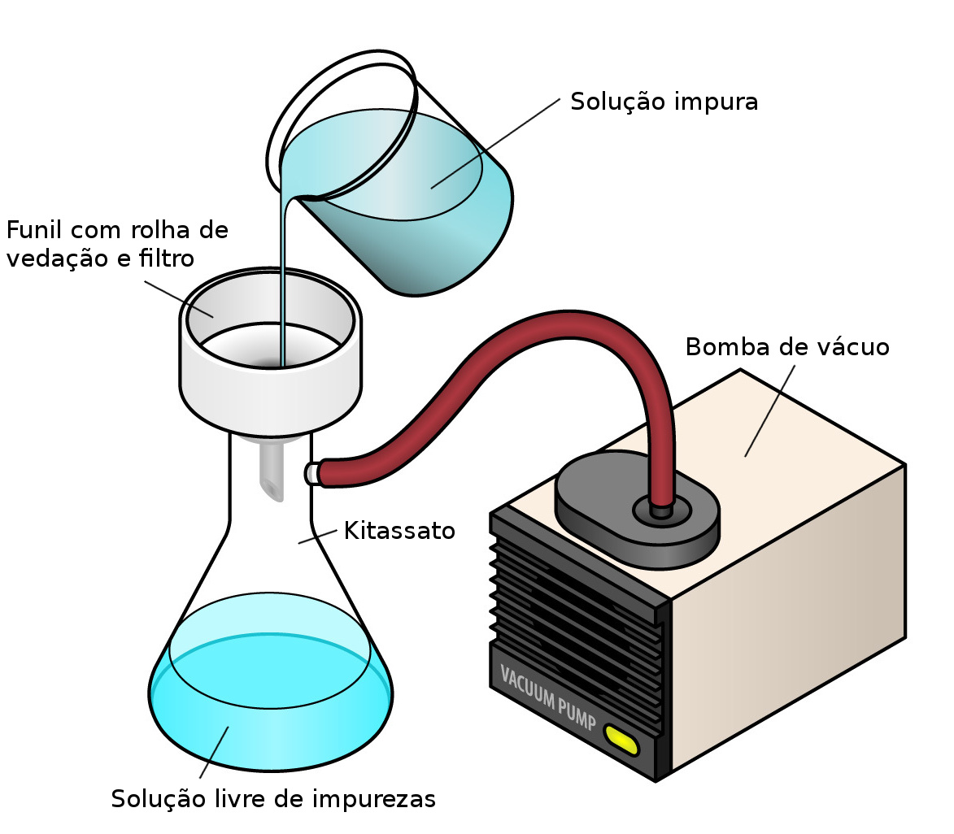
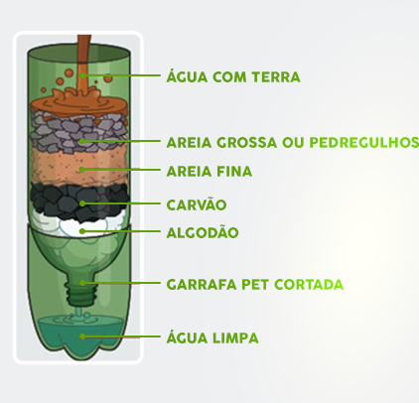
Técnicas de separação
(2) Filtração: separação entre sólido e líquido por meio da passagem da mistura por um filtro.

Slide 6
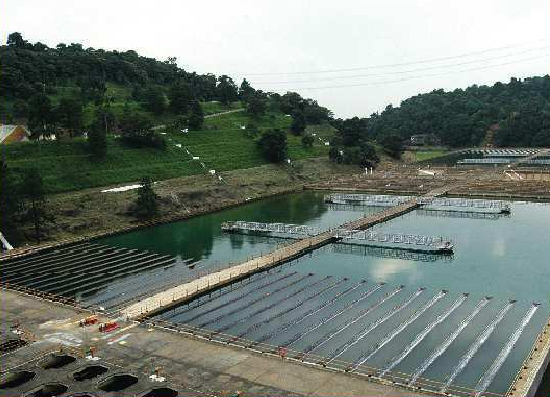
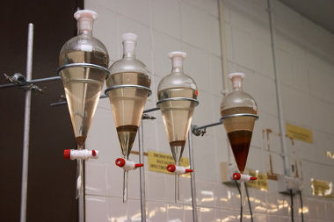
Técnicas de separação
(3) Decantação: separação de materiais que possuem densidades diferentes e não são miscíveis entre sí.
Estação de tratamento de água.

Slide 7
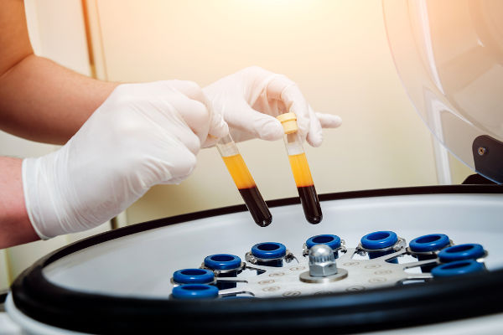
Técnicas de separação
(4) Centrifugação: corresponde ao processo aceleração da decantação.

Slide 8
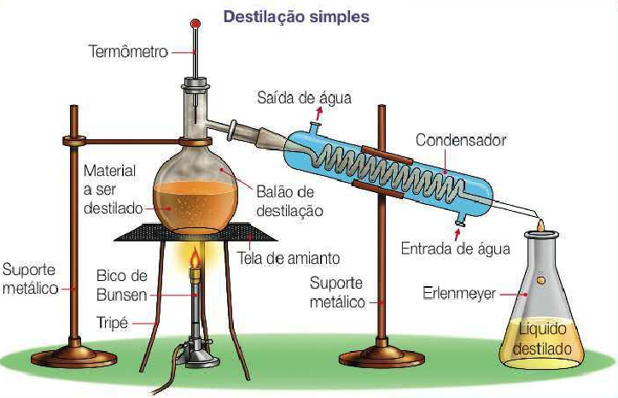
Técnicas de separação
(5) Destilação: separação de misturas formadas por substâncias com temperaturas de ebulição diferentes.

Slide 9
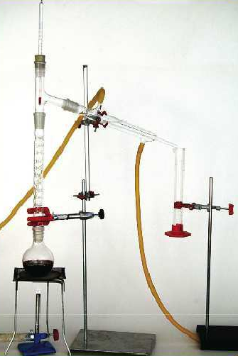
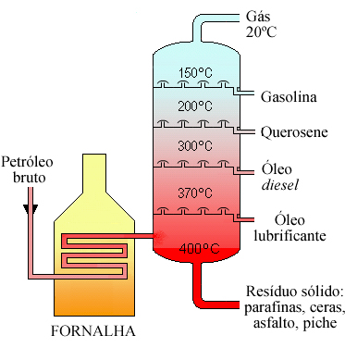
Técnicas de separação
(6) Destilação fracionada: separação de misturas formadas por substâncias com temperaturas de ebulição próximas.

Slide 10
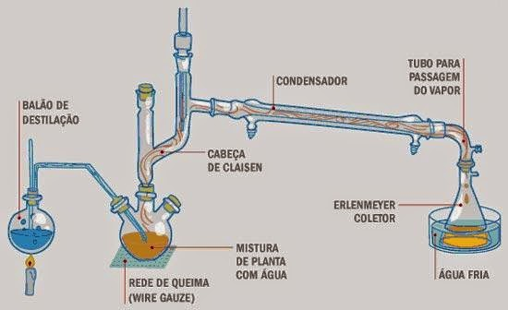
Técnicas de separação
(7) Destilação por arraste de vapor: processo de extração de substâncias com temperaturas de ebulição menores que 100^{O}C.

Slide 11
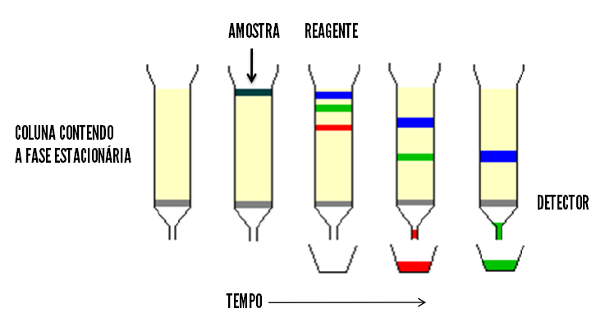
Técnicas de separação
(8) Cromatografia: separação de misturas em consequência da interação entre as substâncias da mistura e os componentes da fase estacionária.

Slide 12
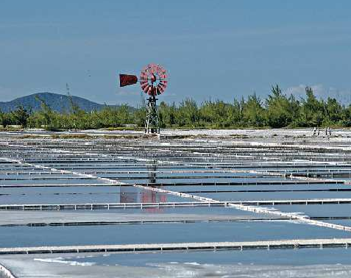
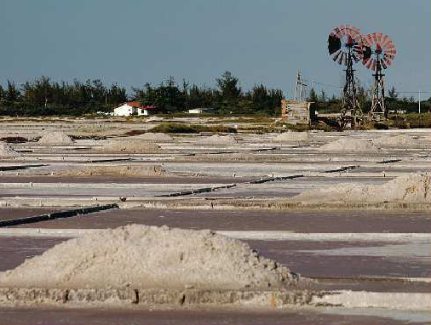
Técnicas de separação
(9) Recristalização: separação de substâncias pelo processo de evaporação do solvente.
Salinas.

Slide 13
Atividade
Considerando as técnicas de separação de misturas apresentadas, indique aquelas que seriam mais e menos eficaz para remover o óleo vasado no mar. Explique sua escolha.

